Slide 1
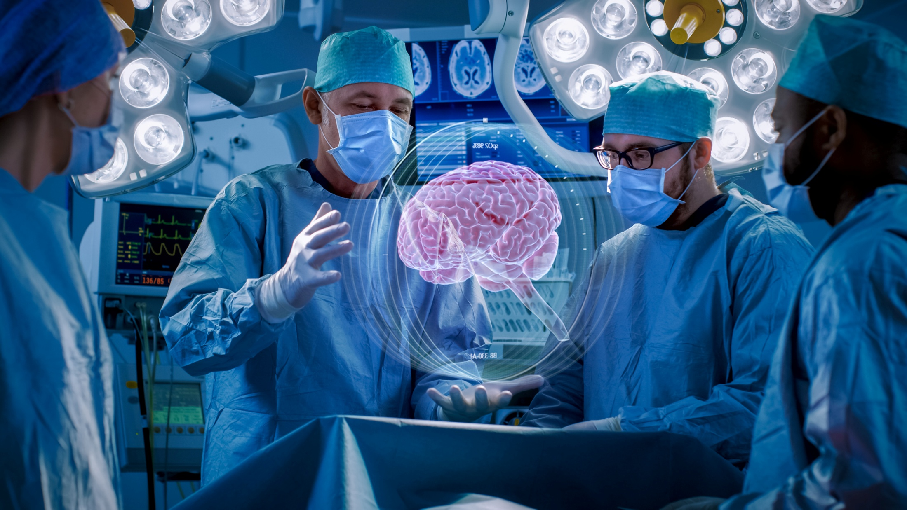
NEUROCHIRURGIE

Slide 2
„Chirurgický obor medicíny, který se zabývá operační léčbou nemocí nervového systému (mozkové a míšní nádory, úrazy mozku a míchy, nitrolební krvácení, apod.)“

Slide 3
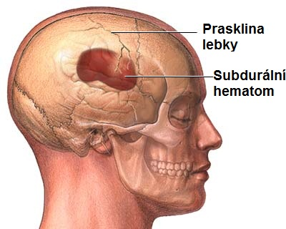
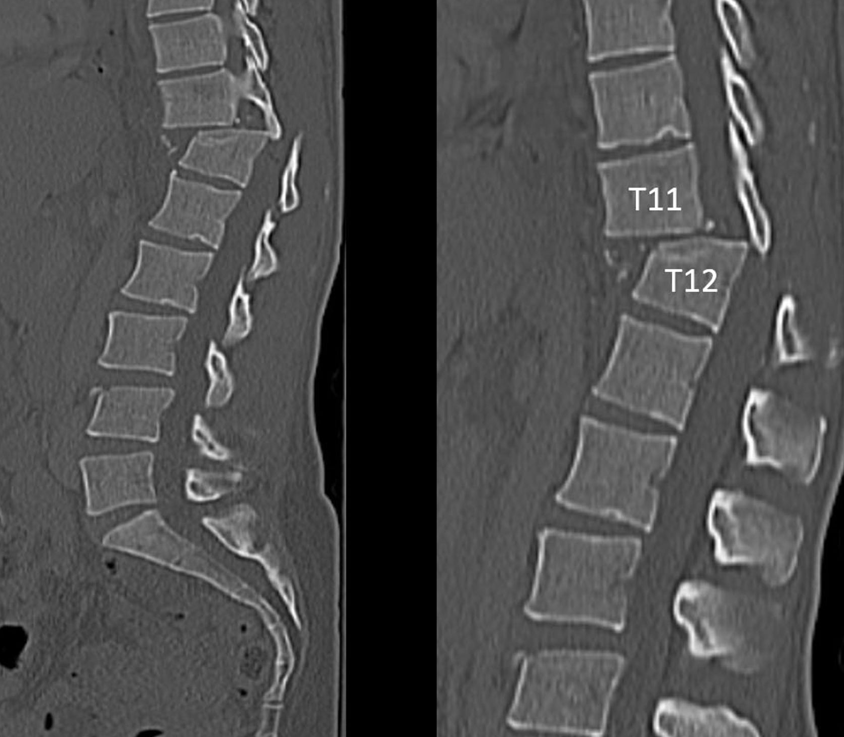
Neurotraumatologie

Slide 4
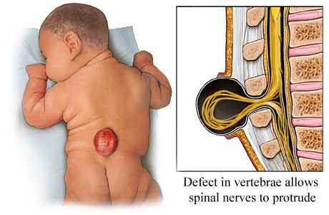
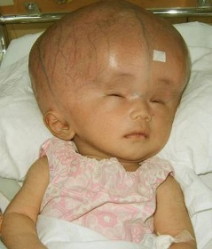
Vrozené a vývojové vady
Notes:
Meningomyelokéla = kostním rozštěpem vystupuje vak míšních plen s obsahem mozkomíšního moku, míšní tkáně a nervových kořenů
Hydrocefalus

Slide 5
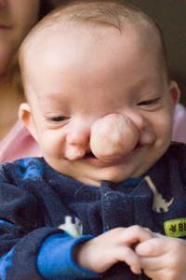
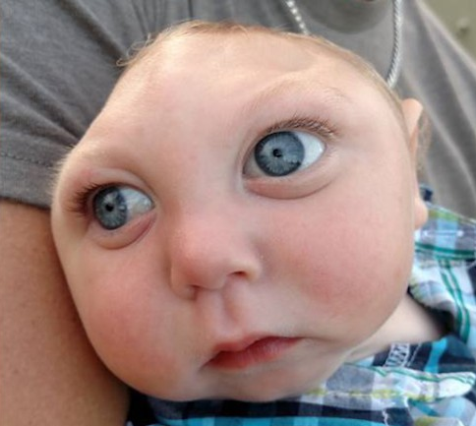
Notes:
Kraniostenóza = předčasný uzávěr lebečních švů, lebka neroste v kolmém směru na tento šev
Rozštěp obličeje – mozková tkáň mimo lebku
Chybí lebeční kost

Slide 6
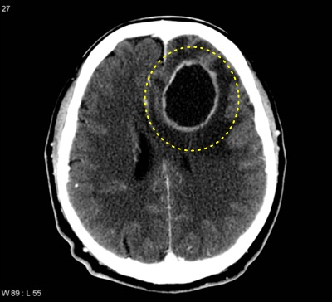
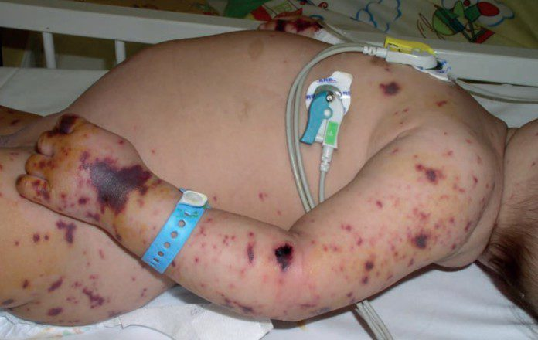
Zánětlivá onemocnění
Notes:
Mozkový absces
Meningitis (zánět mozkových plen)

Slide 7
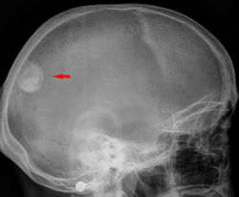
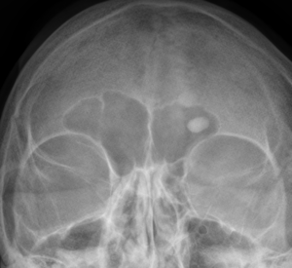
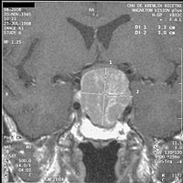
Nádorová onemocnění
Notes:
Osteom = primární nádor lebky (benigní)
Meningeom = benigní nitrolebeční nádor
nádor hypofýzy

Slide 8
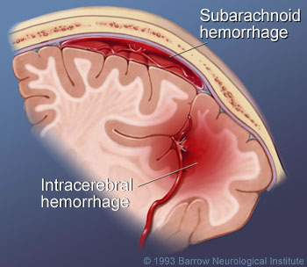
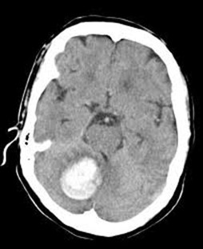
Cévní onemocnění
Notes:
Mozečkové krvácení

Slide 9
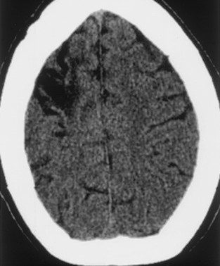
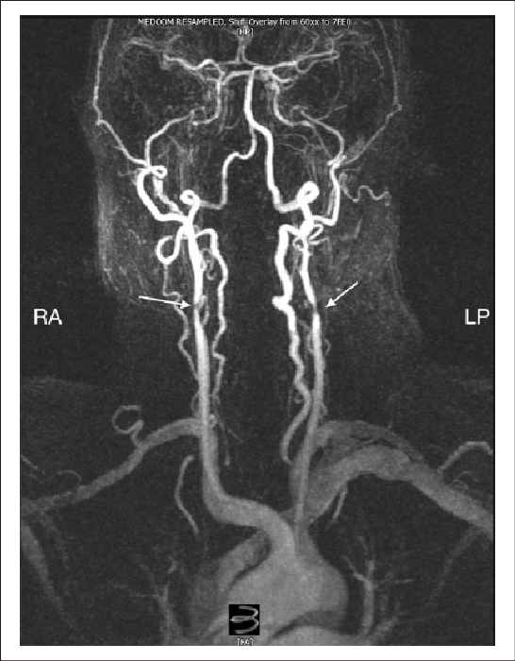
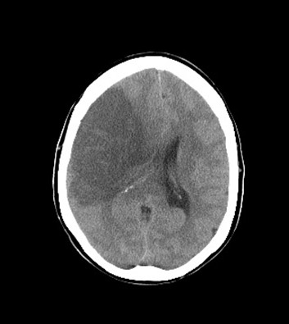
Notes:
Stenóza a. carotis
Ischemické ikty

Slide 10
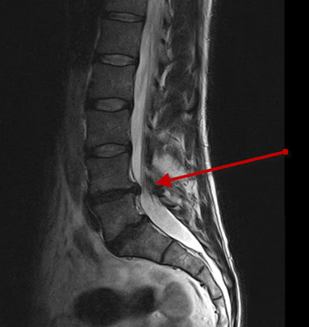
Degenerativní onemocnění páteře
Notes:
Výhřez meziobratlové plontýnky
Stenóza páteře

Slide 11
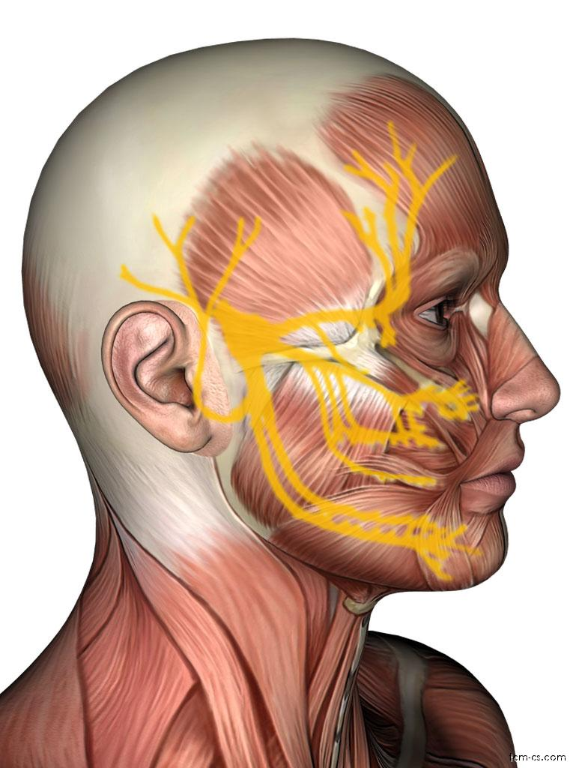
Chirurgie neztišitelné bolesti
Notes:
Nervus trigeminus

Slide 12
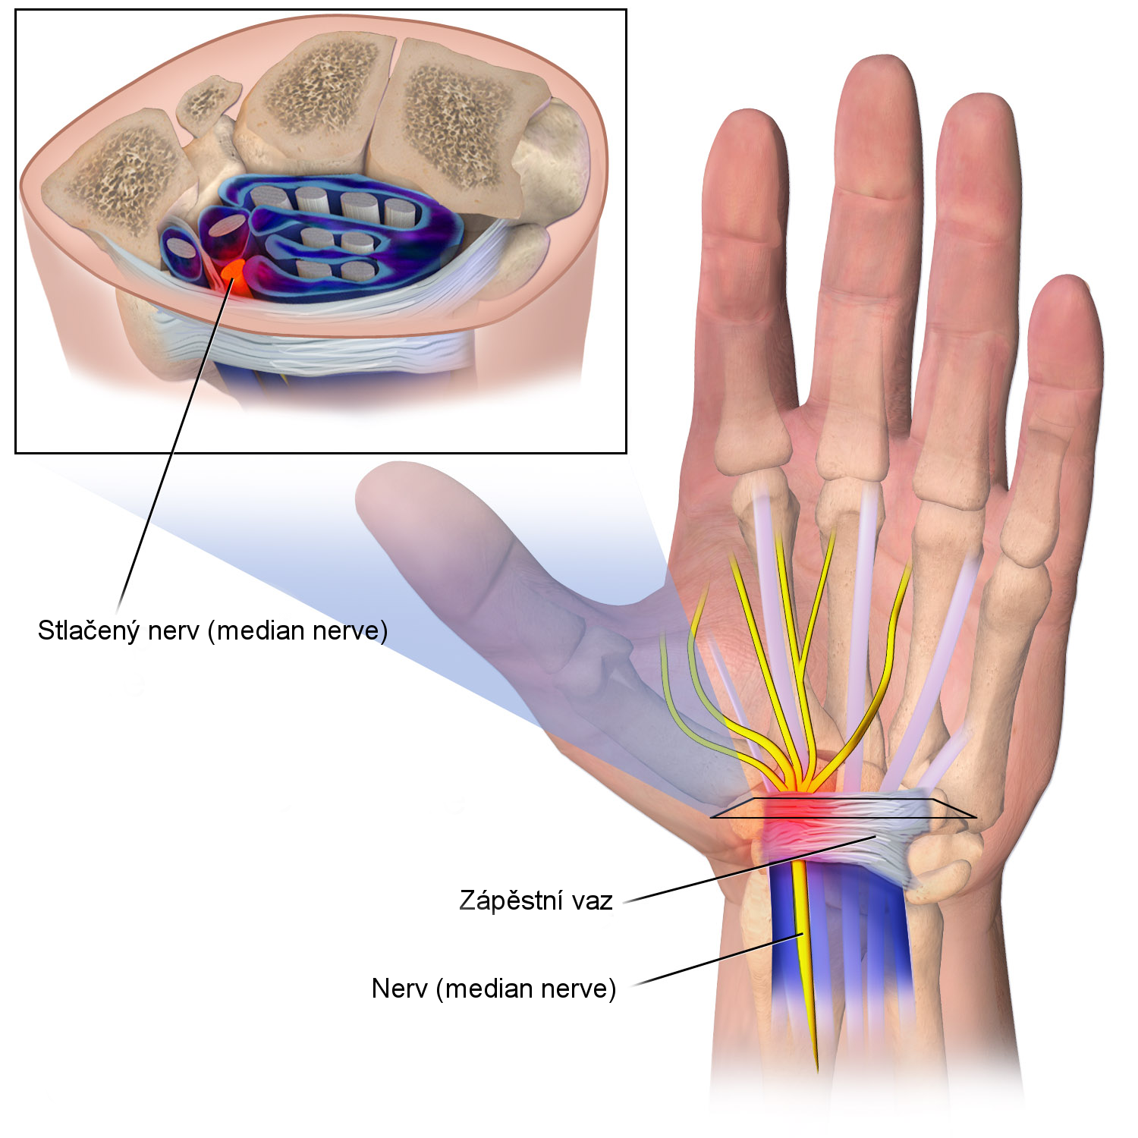
Úžinové syndromy periferních nervů

Slide 13
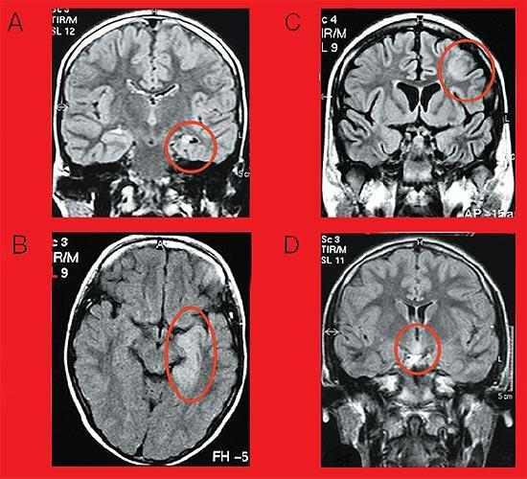
Epileptochirurgie
30-85 % operovaných epileptiků (podle typu epilepsie, provedené operace,…) je po operačním zákroku bez záchvatů
Notes:
EEG, SPECT, PET, MRI

Slide 14
Klinické vyšetření
zjištění anamnézy
hodnocení stavu a kvality vědomí
zhodnocení hybnosti končetin
reflexologické vyšetření
vyšetření šířky a reaktivity zornic
funkce n. V, n. VII, n. VIII
zevní známky poranění

Slide 15
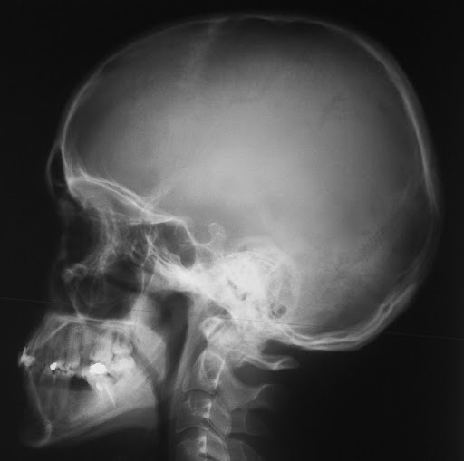
Zobrazovací metody
RTG vyšetření
rychlé
neinvazivní
bez přípravy
odložit oblečení a šperky
! těhotenství

Slide 16
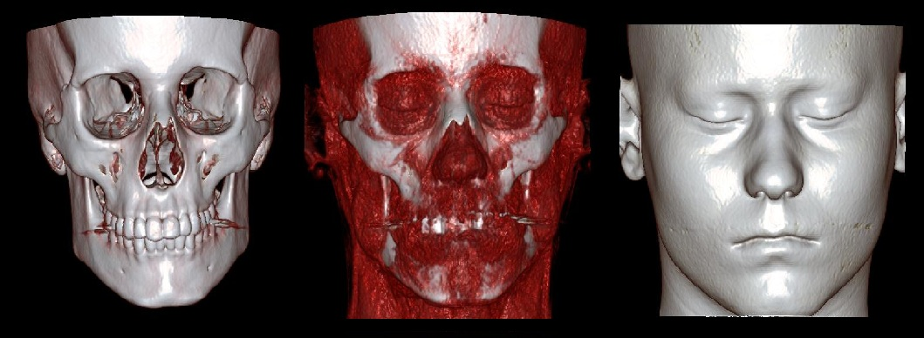
CT
nalačno (4 hod.)
upozornit na alergie, poruchu funkce ledvin, bronchiální astma, zelený oční zákal
zajištění nitrožilního vstupu (ne vždy)
! alergická reakce, u starších lidí s poruchou funkce ledvin zhoršení (hodnoty kreatininu)

Slide 17
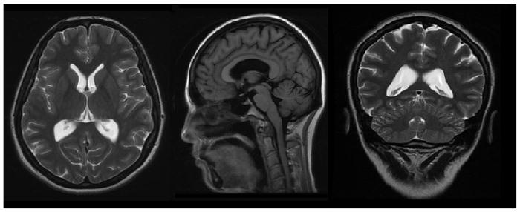
MRI
bez přípravy
30 – 60 minut
těsný vyšetřovací prostor – klaustrofobie (sedativa?)
! kardiostimulátor, implantovaný defibrilátor, kovové implantáty, cizí tělesa

Slide 18
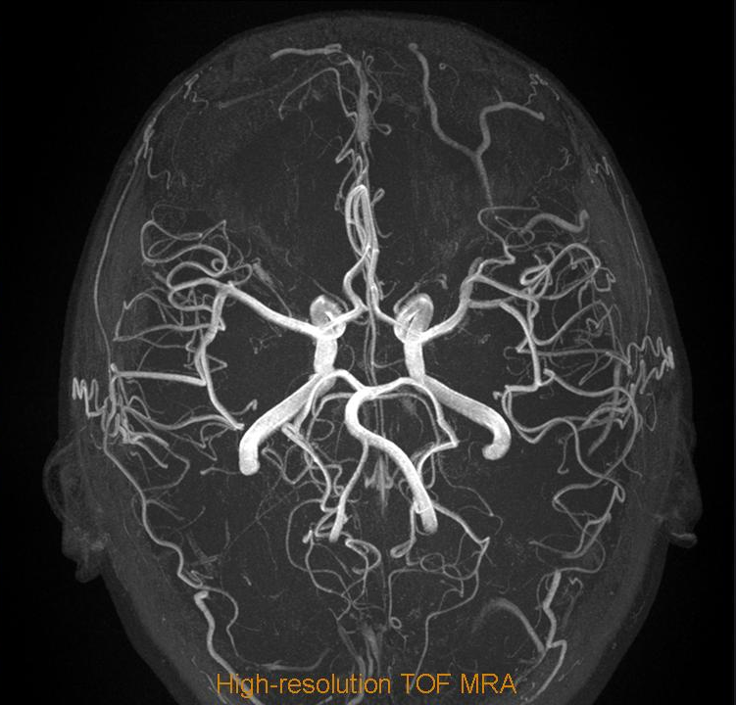
Mozková angiografie
invazivní (za hospitalizace)
nalačno (4 hod.)
oholit třísla
ANO ranní medikace
NE léky na srážlivost krve
upozornit na alergie
! 5 hodin vleže na lůžku, bandáž, vak s pískem
! klid na lůžku 24 hod.

Slide 19
Neurochirurgická pracoviště v ČR
Fakultní nemocnice u svaté Anny
Fakultní nemocnice Brno
Fakultní nemocnice Hradec Králové
Fakultní nemocnice Královské Vinohrady
Fakultní nemocnice v Motole
Fakultní nemocnice Olomouc
Fakultní nemocnice Ostrava
Fakultní nemocnice Plzeň
Krajská nemocnice Liberec
Krajská nemocnice T. Bati – Zlín
Masarykova nemocnice v Ústí nad Labem
Městská nemocnice Ostrava
Nemocnice České Budějovice
Nemocnice Na Homolce
Pardubická nemocnice
Ústřední vojenská nemocnice Praha

Slide 20
Neurochirurgická klinika FN Brno

Slide 21
Syndrom karpálního tunelu
Příznaky:
noční bolesti ruky
brnění prstů, pálení
ztráta citlivosti v prstech
ztráta svalů v dlani
Faktory:
genetická predispozice
hormonální změny v organismu
zvýšený tlak v karpálním tunelu
zvýšená citlivost k zevnímu tlaku
po úrazu zápěstí
chronické přetěžování

Slide 22
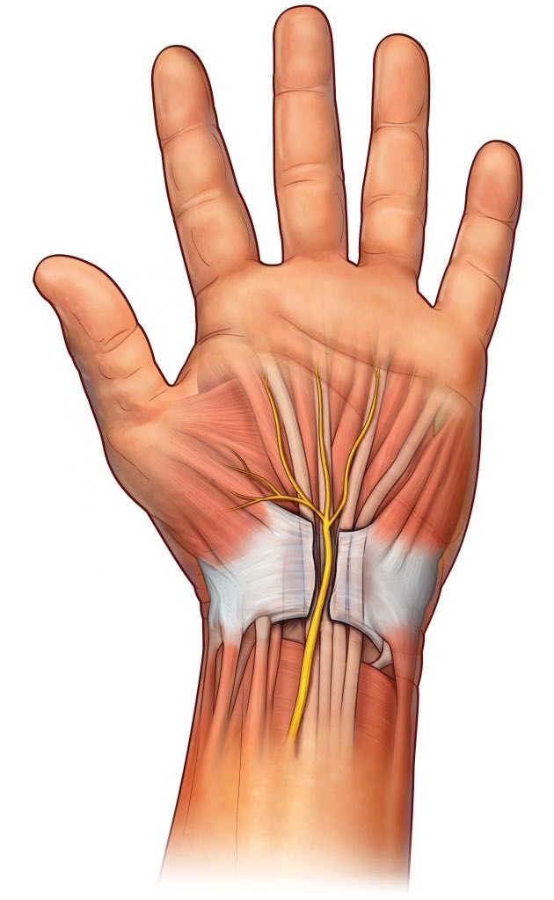
Diagnostika:
klinické vyšetření neurologem
Phalenův test
Tinelův příznak
EMG (elektromyografie)
Terapie:
konzervativní
klidový režim (imobilizace)
časté procvičování ruky
vitamín B12
analgetika, antiflogistika
lokální aplikace kortikosteroidů
chirurgická
protnutí příčného vazu

Slide 23
Před operací:
v lokální anestezii (není nutná speciální příprava)
protisrážlivé léky, léky na ředění krve (konzultace s lékařem)
Den operace:
čisté, umyté ruce, ženy odlakované nehty
výkon trvá asi 10 – 20 minut
Pooperační režim
udržovat ruku v klidu, suchu, čistotě
1 – 2 dny ve zvýšené poloze (šátkový závěs)
procvičovat pouze prsty, nehýbat se zápěstím
vytažení stehů 10. den po operaci
rehabilitace (1 – 2 měsíce)

Slide 24
Rehabilitace
Cviky by se měly provádět pomalu a pořádně, ne však přes bolest.

Slide 29
Děkuji za pozornost

